Slide 1
SOLID
SRP (Single-Responsibility Principle)
OCP (Open-Closed Principle)
LSP (Liskov-Substitution Principle)
ISP (Interface-Segregation Principle)
DIP (Dependency Inversion Principle)

Slide 2
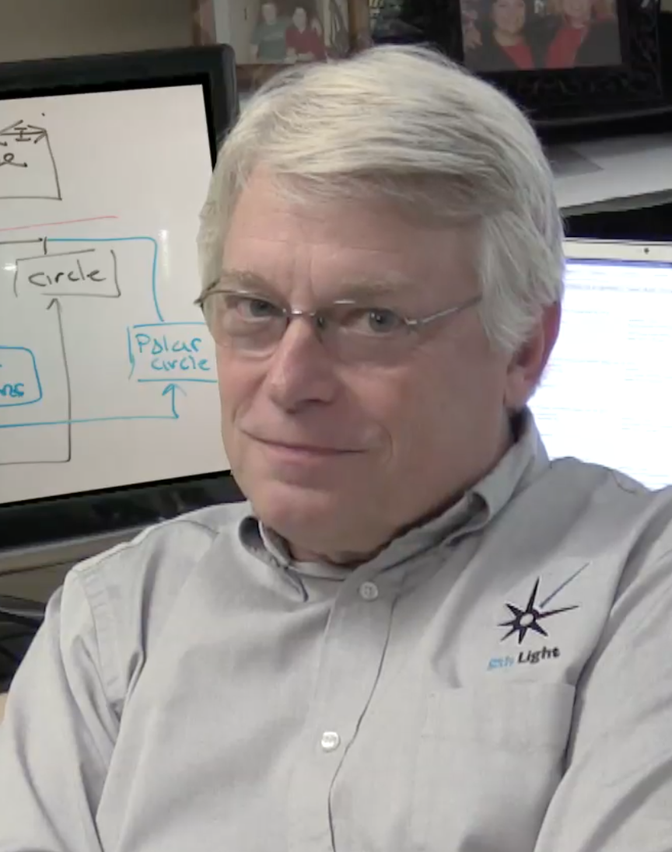
SOLID
SOLID – це акронім, кожна буква якого означає наступні принципи:
Single-Responsibility Principle
Open-Closed Principle
Liskov-Substitution Principle
Interface-Segregation Principle
Dependency Inversion Principle
Robert Cecil Martin (загально відомий як Uncle Bob) є американським розробником та автором книг . Також є співавтором Agile Manifesto. На даному етапі консультує компанії на тему Clean Coder.
Born: 1952

Slide 3
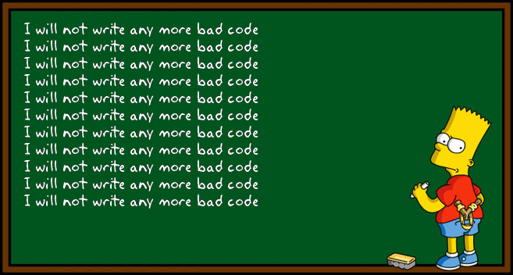
SOLID
Any fool can write code that a computer can understand.
Good programmers write code that humans can understand.
- Martin Fowler, 2008

Slide 4
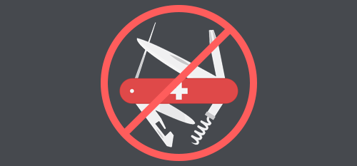
Single Responsibility
Сама назва говорить за себе «клас повинен мати лише одну відповідальність». Що це означає?
Відкрити database connection
Вичитати дані з database
Записати дані в зовнішній file
Проблема цього класу в тому що він обробляє багато операцій. Уявимо що в майбутньому ми будемо мати наступні зміни:
Нова database
Переписати ORM для роботи запитів з database
Зміни у виведенні інформації
У будь-якому з цих варіантів клас буде змінюватись, що впливатиме на імплементацію двох інших операцій. Тому відповідно до SRP повинно бути 3 класи, кожен з яких буде мати лише одну відповідальність.

Slide 5
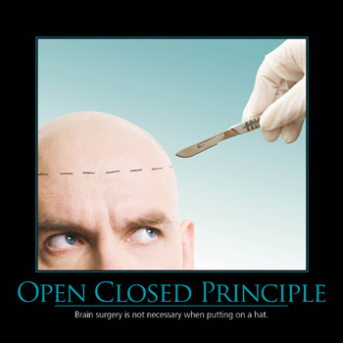
Open/Close Principle
Даний принцип говорить про те, що клас повинен бути відкритим до розширення (наслідування), але закритим для модифікації.
Що ж це означає ?
Якщо клас А написаний розробником Petro, і якщо розробник Андрій хоче додати певні модифікації, то в такому випадку розробник Андрій повинен із легкістю зробити це, розширивши (наслідуючи) клас A, але не модифікуючи даний клас А.

Slide 6
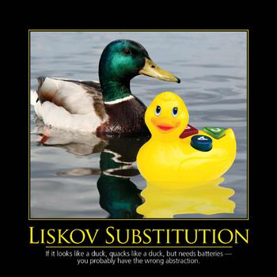
Liskov Substitution Principle
Цей принцип говорить, що батьківський клас повинен легко замінюватись дочірніми класами без ламання програми.

Slide 7
Liskov Substitution Principle
public class Animal { public void makeNoise() { System.out.println("I am making noise"); } }
Створимо Cat і Dog класи, які наслідують клас Animal
public class Dog extends Animal { @Override public void makeNoise() { System.out.println("bow wow"); } } public class Cat extends Animal { @Override public void makeNoise() { System.out.println("meow meow"); } }

Slide 8
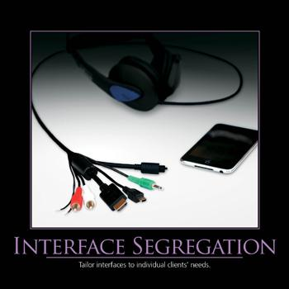
Interface Separation Principle
Даний принцип говорить, що клієнти не повинні примусово імплементувати непотрібні їм інтерфейси,
які вони не використовуватимуть. Наприклад:
Розробник Сашко, створив interface Reportable і додав два методи generateExcel() і generatePdf().
Тепер клас CustomPDFReport хоче використати даний інтерфейс, але його цікавить тільки generatePdf().
Чи буде просто даному класу це зробити?
Ні ! Йому доведеться імплементувати два методи і один із них залишити пустим. Це зовсім не хороший дизайн. Отже яке рішення? Необхідно створити два інтерфейси PdfReportable і ExcelReportable. Це дає їм гнучкість використовувати бажану функціональність.

Slide 9
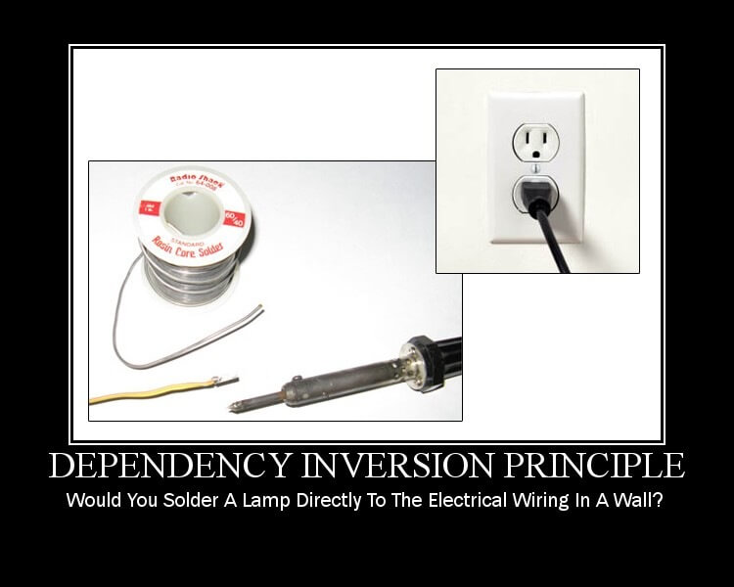
Dependency Inversion Principle
Даний принцип говорить , що абстракції не повинні залежати на реалізації, а реалізації повинні залежати на абстракції.
Інтерфейси високого рівня, повинні описувати лише загальну поведінку, в той час як інтерфейси низького рівня конкретні деталі абстракції.

Slide 10
Hometask
Вивчити теорію про SOLID - принципи.
Повторити теорію по ООП.

Slide 11
Корисні посилання :
https://zeroturnaround.com/rebellabs/object-oriented-design-principles-and-the-5-ways-of-creating-solid-applications/
https://uk.wikipedia.org/wiki/SOLID_(%D0%BE%D0%B1%27%D1%94%D0%BA%D1%82%D0%BD%D0%BE-%D0%BE%D1%80%D1%96%D1%94%D0%BD%D1%82%D0%BE%D0%B2%D0%B0%D0%BD%D0%B5_%D0%BF%D1%80%D0%BE%D0%B3%D1%80%D0%B0%D0%BC%D1%83%D0%B2%D0%B0%D0%BD%D0%BD%D1%8F)
https://javarush.ru/groups/posts/osnovnye-principy-dizajna-klassov-solid-v-java
https://web-creator.ru/articles/solid

